Slide 1
MICROTEACHING
TIM Pelatihan dan Pengembangan Pendidikan (P3)
LLDIKTI VII. Jawa Timur

Slide 2
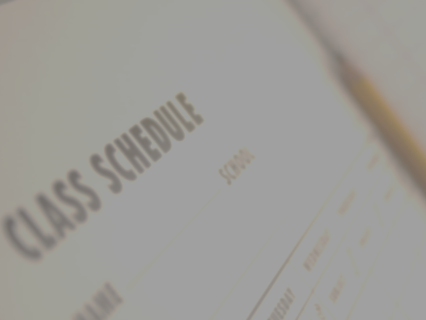
MICROTEACHING

Slide 3
LEARNING OUTCOME
Mempraktikkan Keterampilan Dasar Mengajar di Perguruan Tinggi (PT)

Slide 4
INDIKATOR
Menerapkan prinsip-prinsip pembelajaran dalam kegiatan belajar mengajar
Menggunakan model pembelajaran yang seuai dengan kompetensi yang telah ditetapkan dalam tujuan pembelajaran
Menerapkan keterampilan dasar mengajar secara utuh

Slide 5
Pengertian Micro-Teaching
Pengajaran utuh yang diperkecil
Jumlah mahasiswa = 5-8 orang
Waktu = 10 - 15 menit
Tujuan = 1-2
Materi = terbatas
Keterampilan = 1-2

Slide 6
Perbedaan Micro-Teaching dan Pengajaran Nyata
Pembelajaran Mikro | Real Teaching
Biasanya dilaksanakan di ruang khusus ( Teaching lab) Latihan mengajar Siswa 5 s/d 10 orang Waktu sekitar 10-15 menit Materi terbatas Mempraktikkan beberapa keterampilan mengajar . Menggunakan alat yang diperlukan untuk pembelajaran mikro. Mis: Alat perekam | Dilaksanakan dalam kelas biasa Merupakan perkuliahan biasa Siswa 30 s/d 40 orang Waktu sekitar 50 menit Materi sesuai RPP satu pertemuan Keterampilan yang di demonstrasikan tergantung pada materi dan tujuan dasar pembelajaran Dilengkapi media terkait dgn materi

Slide 7
Manfaat Micro-Teaching
Mencontohkan cara mengajar yang benar
Memerlihatkan serangkaian gaya mengajar
Melatih memberi umpan balik melalui diskusi kelas atau kelompok
Melakukan penilaian terhadap penampilan teman sejawat

Slide 8
KETERAMPILAN DASAR MENGAJAR
Keterampilan membuka dan menutup pelajaran
Keterampilan menjelaskan
Keterampilan bertanya
Keterampilan mengadakan variasi
Keterampilan memberi penguatan
Keterampilan mengelola kelas
Keterampilan mengajar kelompok kecil & perseorangan
Keterampilan membimbing diskusi kelompok kecil

Slide 9
8 KDM di atas
Dipelajari
sebagai ILMU
Ilmu dan seni
Dipraktikkan
sebagai SENI

Slide 10
Mari kita Praktikkan
Praktikan
Waktu Paparan : 10’- 15’
dengan RPP Micro
Observer

Slide 11
PROSES PENGAJARAN MIKRO
Pengenalan tentang pengajaran mikro
Penyajian model dan diskusi
Perencanaan/persiapan mengajar
Praktik mengajar (Observasi/Perekaman)
Diskusi/Umpan balik
Perencanaan/Persiapan ulang
Praktik mengajar ulang (Observasi/Perekaman)
Diskusi/Umpan balik ulang

Slide 12
RPP MIKRO
Program Studi :
Mata Kuliah :
CP :
LO :
Semester :
Waktu : ................... menit
Keterampilan dasar yang dilatihkan
Catatan Pengetahuan siswa
Kompetensi Dasar
Indikator
Materi Pelajaran
Kegiatan atau Proses Pembelajaran
Metode Pembelajaran
Media Pembelajaran
Evaluasi
Kesan sesudah penyajian
Kesan sesudah diskusi dengan pengamat
Surabaya, ………………………
Pembimbing Praktikan
(……………………….) (…………………………)

